Slide 1
ПРОЕКТ
«БЕЗОПАСНОСТЬ И Я»

Slide 2

Проект «Безопасность и Я»
ПРОБЛЕМА
Дети часто попадают в опасные ситуации.
Родители не всегда могут обеспечить присмотр за несовершеннолетними 24/7
РЕШЕНИЕ
Обучать детей основам безопасности
*одними из важнейших показателей здоровья детского населения являются показатели детского травматизма,
поскольку они занимают 2-е место после болезней органов дыхания (8,4 %) в структуре общей заболеваемости у детей

Slide 3
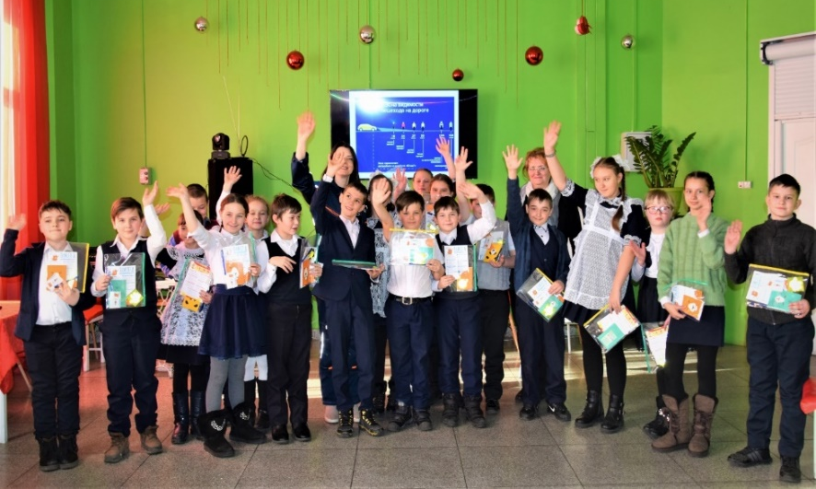
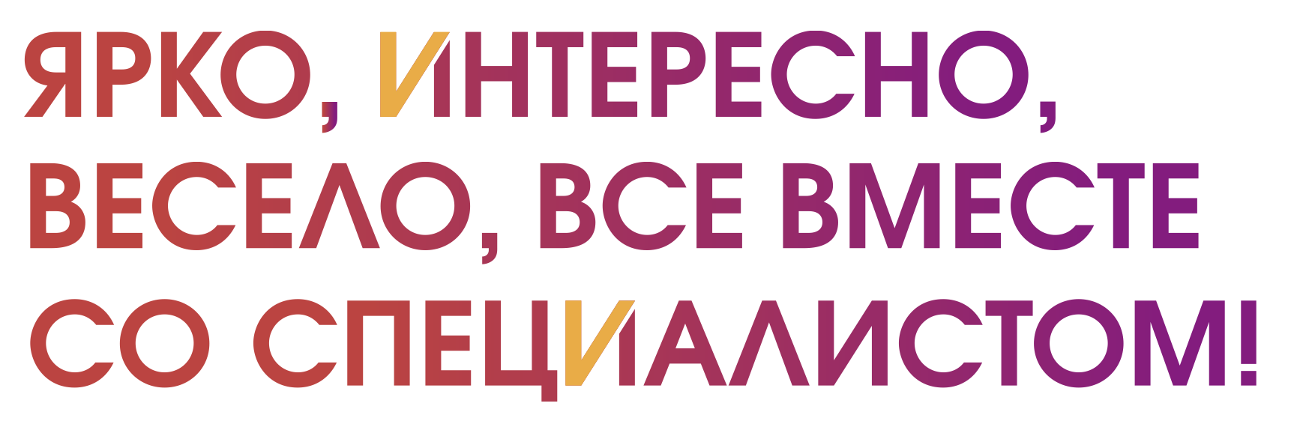
Проект «Безопасность и Я»
ЦЕЛЬ
Формирование у детей навыков безопасного поведения
ОСНОВНАЯ ДЕЯТЕЛЬНОСТЬ ПО ПРОЕКТУ
В интерактивной форме обучение детей от 6 до 14 лет навыкам правильной оценки риска получить травму, правильному реагированию на потенциально опасные ситуации

Slide 4


Проект «Безопасность и Я»
УЧАСТНИКИ
Учащиеся 2-6 классов г. Свободного
35 школ г. Свободного и Свободненского района
ОРГАНИЗАТОРЫ
Сотрудники ООО «Газпром переработка Благовещенск»
Общественный совет Амурского ГПЗ
Молодежный центр досуга «Визит»
ИП Ткаченко Г.В. пиццерия «Крутой перец»
*срок реализации: c 01.10.2019

Slide 5
Проект «Безопасность и Я»
«Амур Амурыч» – это персонаж, специально созданный для проекта
Сотрудниками ССО и СМИ придуман образ настоящего героя для детей - ученого кота Амур Амурыча.
Он образец безопасного поведения, он знает, как избежать опасных ситуаций
Образ позитивного рыжего, полосатого кота с белой каской позволяет быстрее воспринимать правила безопасности.
*Герой проекта присутствует на всех памятках с правилами безопасности.

Slide 6
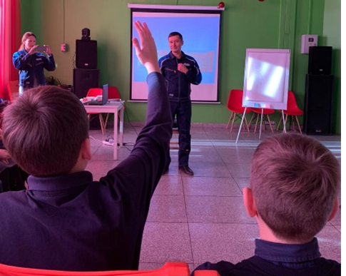
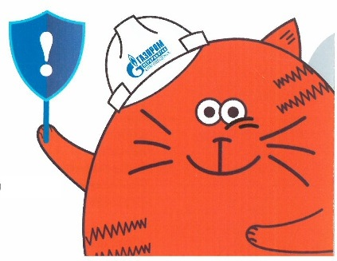
Проект «Безопасность и Я»
Интерактивные лекции с элементами игры
проведено 30 лекций для учащихся 2-6 классов г. Свободного
Информационные материалы
создан презентационный курс с обучающими материалами
распространены брендированные памятки по детской безопасности
Сувенирная продукция (наборы для участников проекта)
презентованы светоотражающие элементы, блокноты, ручки, папки, маркеры
Информационные стенды для школ г. Свободного и Свободненского района
переданы в отдел образования г. Свободного и Свободненского района стенды для размещения информации в 35 школах
Сладкий стол в пиццерии «Крутой перец»
*бюджет проекта: 320 000 рублей

Slide 7
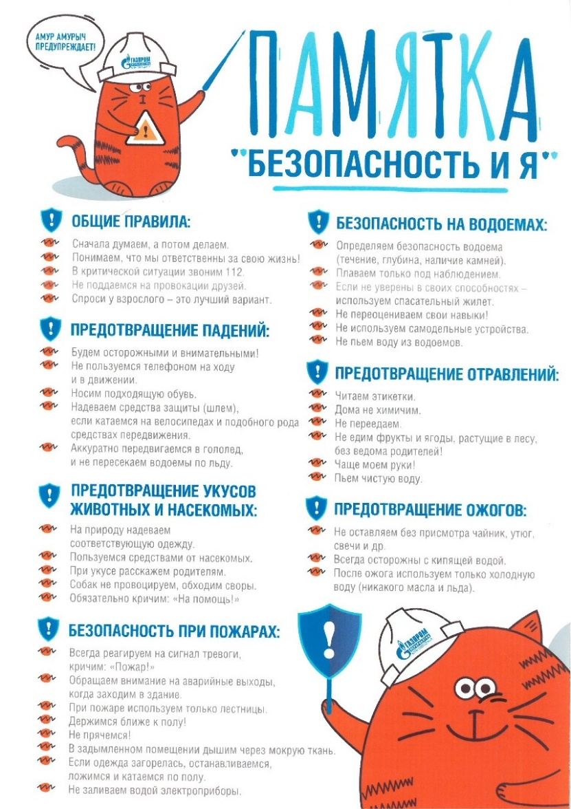
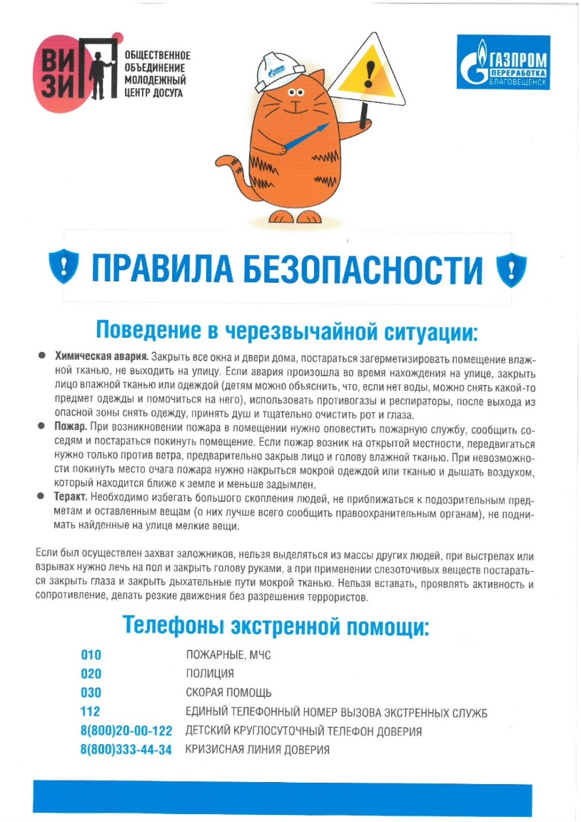
Проект «Безопасность и Я»
*индивидуальная памятка, размер А5
*макет одной из секций стенда

Slide 8
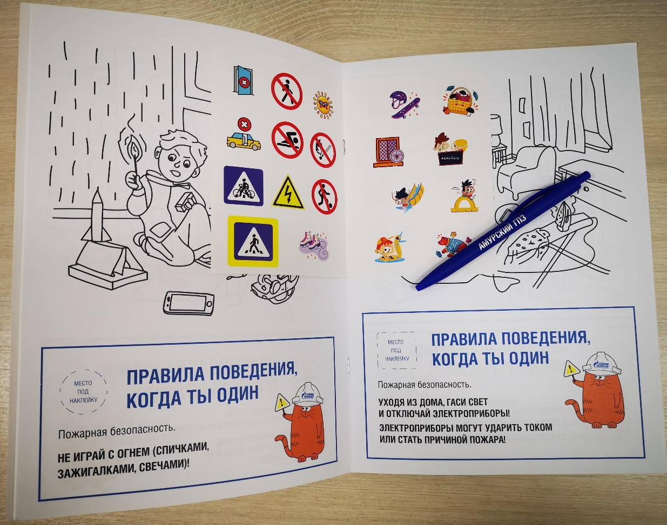
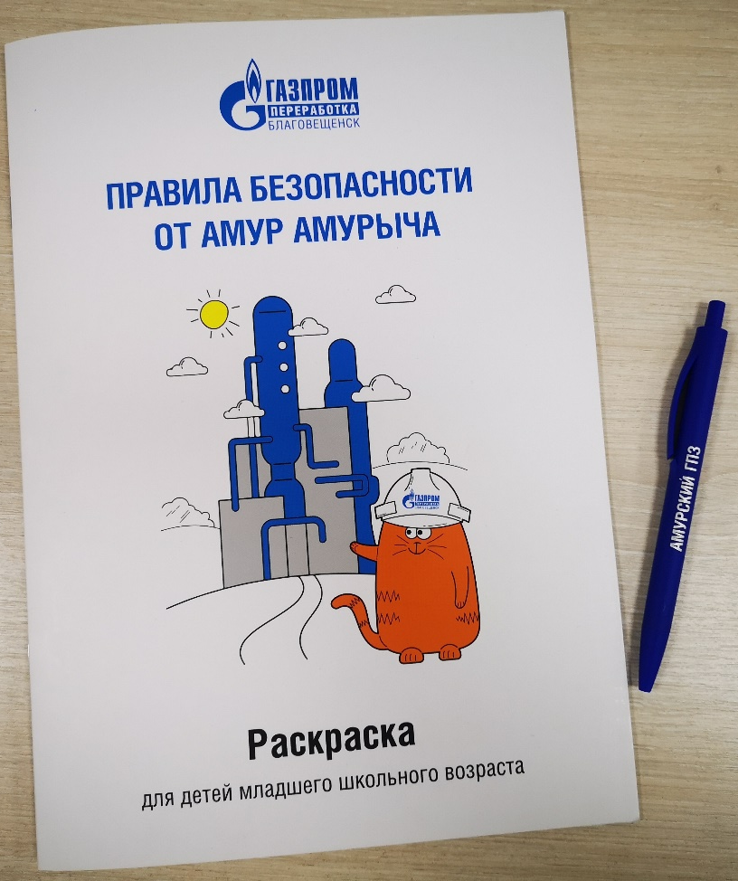
Проект «Безопасность и Я»
*индивидуальная раскраска

Slide 9
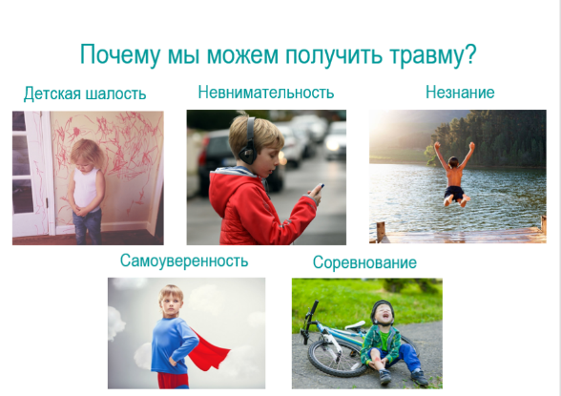
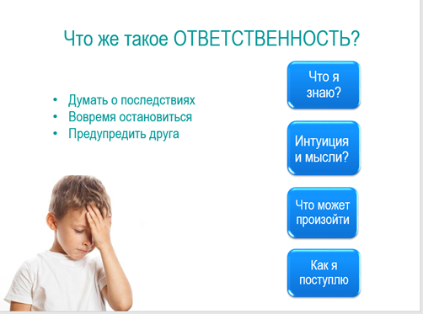
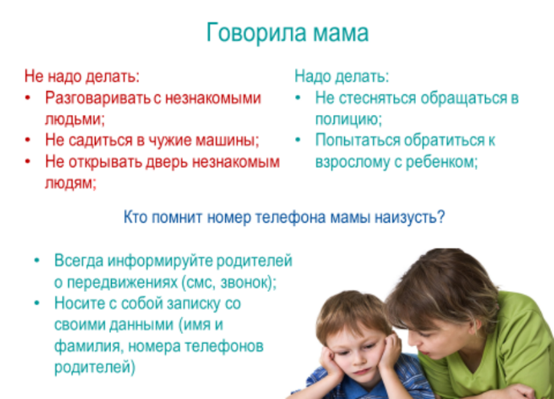
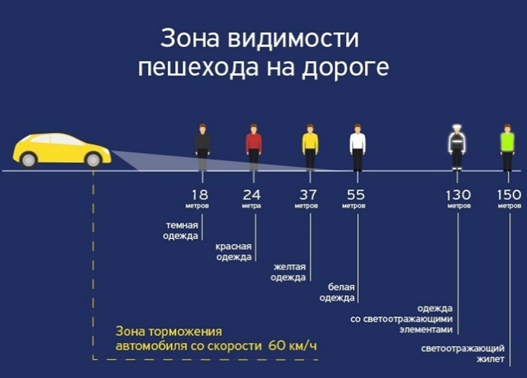
Проект «Безопасность и Я»
*примеры слайдов из презентации

Slide 10
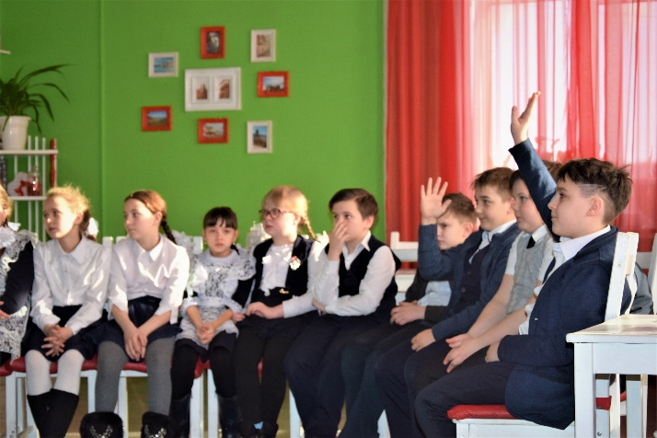
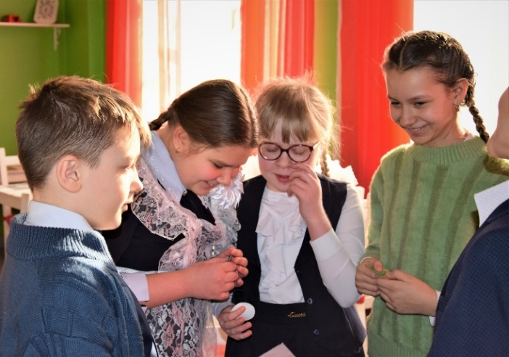
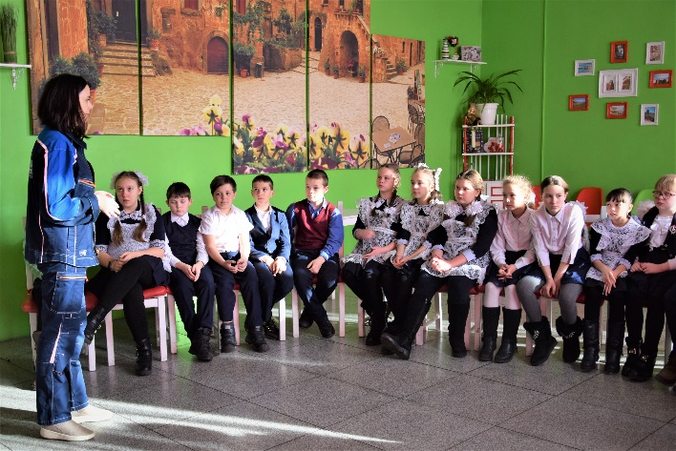
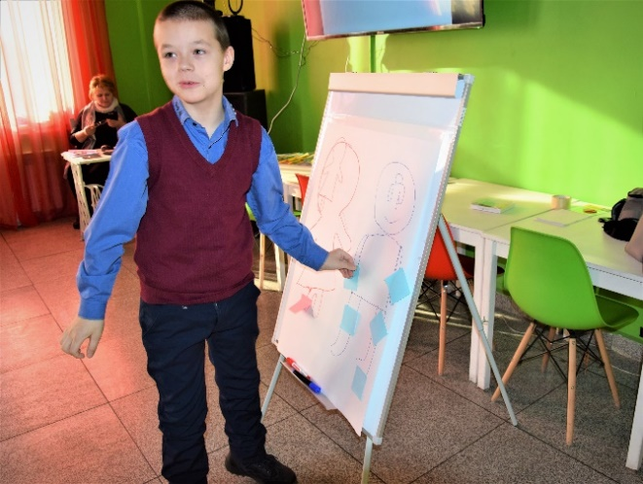
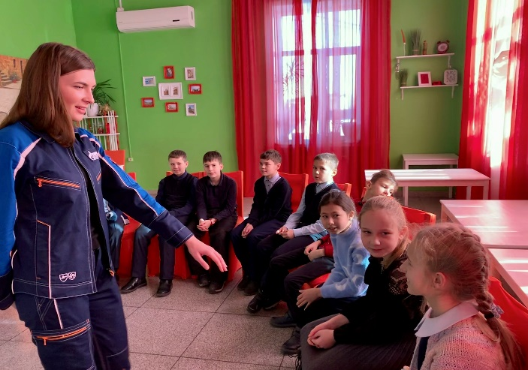
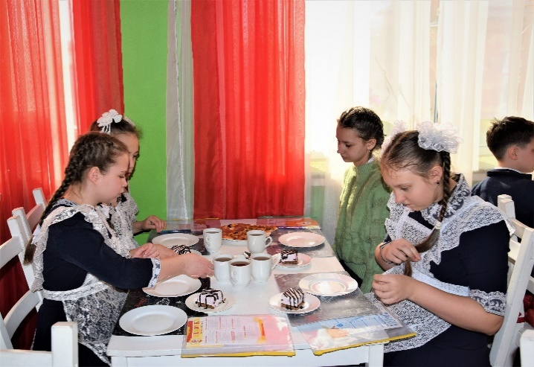
Проект «Безопасность и Я»

Slide 11
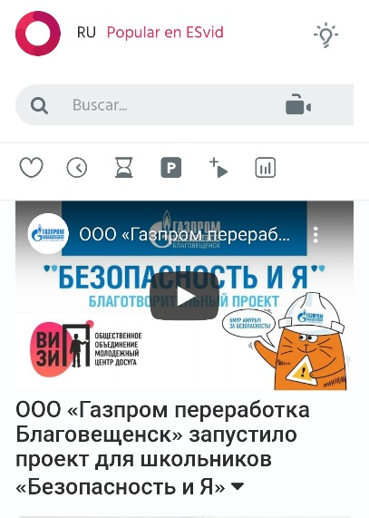
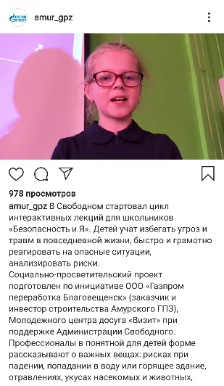
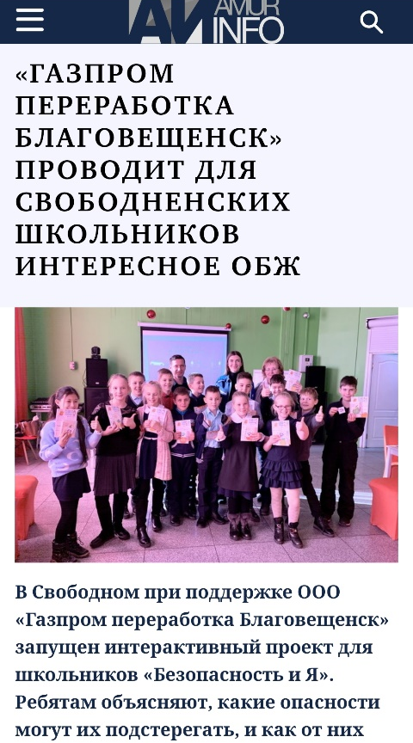
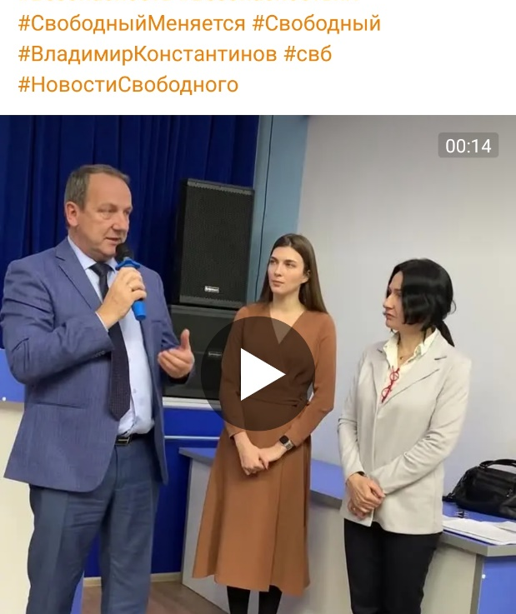
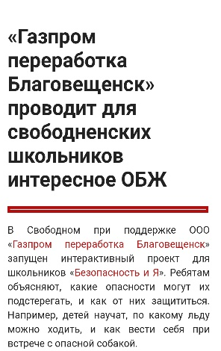
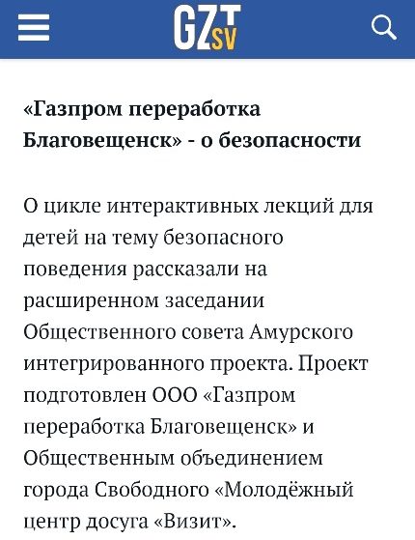
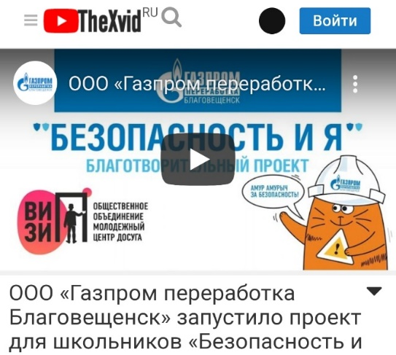
Проект «Безопасность и Я»
СМИ о проекте
Глава г. Свободного Владимир Константинов обещал личную поддержку проекта
Более 20 публикаций в СМИ и социальных сетях

